Slide 1
失物招领论坛系统
软件161：何帆
石朝阳
杨框
石玲燕

Slide 2
目录
01 可行性分析
02 需求分析
03 概要设计
04 详细设计
05 测试

Slide 3
Part One
可行性分析

Slide 4
01
可行性分析
当前系统分析
目前我们学校存在的失物招领系统都是一切工作都由人去管理，捡了东西和要东西的人都要跑到微校园。丢失物品的人不能及时得知自己的东西是否被好心人捡到，捡到东西的人要在微校园老师上班的时候才能去放置物品。

Slide 5
01
可行性分析-数据流图
第0层（顶层）
目标系统

Slide 6
01
可行性分析
目标系统的主要功能
前台功能模块
后台功能模块
· 用户注册，登陆，修改密码
· 分类查看浏览帖子
· 检索物品
· 查看各种服务条款等功能
· 后台管理员对用户管理
· 失物拾物的管理
· 帖子的管理
· 系统的管理等功能

Slide 7
01
可行性分析
1
2
3
技术可行性
经济可行性
操作可行性
本系统的维护及管理都相当基础，不需要大量的专业人员参与，只要是熟悉相关知识的学生就可以胜任。
本系统无需投入额外的设备购买及人员的培训的费用，所以在经济上本系统的设计是可行的。。此外系统对开发的需求以及软硬件方面的软硬件要求都不是很高。我们的系统主要是给学校里面的人员用，所以本系统在学校内任何一台连接校园网的机器上都可以运行，有较高的经济可行性。
该系统对工作人员的基本上没特殊的需求，不必进行人员培训，工作人员要懂得使用计算机的基本操作就行。

Slide 8
01
可行性分析
第1层

Slide 9
01
可行性分析
中等方案的系统流程图

Slide 10
01
可行性分析
投资分析
开发成本
成本-效益（元）
人力（4人月，500元/人月） | 2000元
购买硬件 | 0元
资料费 | 50元
总计 | 2050元
8000
6000
盈亏平衡点
新系统维护费用
4000
维护 | 1000元/年
总计 | 1000元/年
现行系统的运行费用： 1500元/年
2000
每年节省的费用：
0
1
2
3
4
年 节省 现在值（10%） 累计现在值
1 500元 454.5元 454.5元
2 500元 413.2元 867.7元
3 500元 375.7元 1243.4元
投资回收期： 2.33年
年
纯收入：243.4元

Slide 11
01
可行性分析
计划
实现中等成本方案软件工程课程设计的计划：
阶段 | 需要时间（周） | 负责人
可行性研究 | 1（10） | 石玲燕
需求分析 | 2（11-12） | 杨框
概要设计 | 2（12-13） | 石朝阳
详细设计 | 2（13-14） | 杨框
实现 | 2（14-15） | 何帆
测试 | 1（16） | 杨框
总计 | 6 | 何帆，石朝阳，杨框，石玲燕

Slide 12
Part Two
需求分析

Slide 13
02
需求分析
背景与目的
方便失主寻找丢失物品
方便拾主归还捡拾物品
减轻微校园管理人员的工作负担
发扬拾金不昧的美好品德
开发软件的名称：intellij IDEA
针对的用户：浙江大学宁波理工学院全体学生和教职工

Slide 14
02
需求分析
意图
· 解决用户发布和寻找失物信息
· 有效提高失物信息检索效率
· 为了减轻失物招领平台管理工作人员的工作负担
· 规范化失物招领流程，并记录每条失物的所有信息，便于解决如误领等情况发生

Slide 15
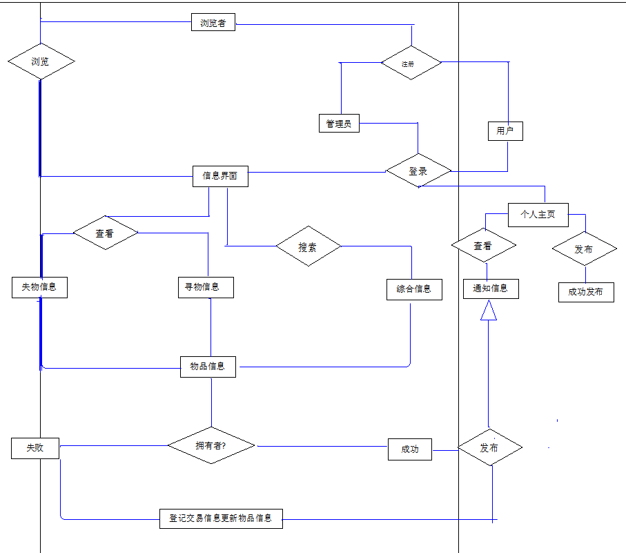
02
需求分析
系统流程图
系统功能划分：
使用该系统有三个角色游客，普通用户，管理员。游客只可以浏览和检索论坛信息。普通用户可以浏览、检索论坛信息，发布、确认失物信息，论坛留言功能。

Slide 16
02
需求分析-数据流图
第2层
归还-1
论坛-3

Slide 17
02
需求分析-数据流图
第2层
认领-2
管理-4

Slide 18
02
需求分析-数据流图
第3层
登记拾物-1.1

Slide 19
02
需求分析-数据流图
第3层
物品管理-4.2

Slide 20
02
需求分析
数据字典
数据流名称：拾物登记信息
说明：用户在论坛登录注册，并登记物品信息
数据流来源：拾主、失主
数据流去向：输入到归还、认领
数据流名称：物品信息
说明：拾主和拾主手中物品的信息
数据流来源：拾主和失主
数据流去向：输入给论坛、管理
数据流名称：认领信息
描述：用于用户在论坛交流之后给管理的相关信息
数据流来源：消息信息
数据流去向：物品管理，认领信息审核

Slide 21
02
需求分析
数据字典
元素名：物品信息
描述：拾主要在该系统中填入的物品信息
定义：物品信息= 物品名+物品描述+物品拾取时间
位置：数据库
元素名：用户
描述：使用该系统的人
定义：用户=用户名+用户密码+用户真实姓名+用户昵称+用户头像URL+用户邮箱地址+用户联系方式+用户性别+用户生日+用户角色
位置：数据库
元素名：消息信息
描述：用来描述拾主失主之间的交流
定义：消息信息=消息描述+消息图片URL+消息类型
位置：数据库

Slide 22
02
需求分析
IPO

Slide 23
02
需求分析
加工的描述

Slide 24
Part Three
概要设计

Slide 25
03
概要设计
层次图
系统信息处理
注册
登陆
搜索
提交
留言
找回
丢东西
捡到东西

Slide 26
03
概要设计
SC图

Slide 27
03
概要设计
功能需求与程序的关系
标题数字等都可以通过点击和重新输入进行更改，顶部“开始”面板中可以对字体、字号、颜色、行距等进行修改。建议正文8-14号字，1.3倍字间距。
 | 用户信息管理模块 | 失物信息管理模块 | 查询信息管理模块 | 留言板管理模块 | 后台管理模块
用户注册 | √
失物上传 |  | √ |  |  | √
搜索信息 |  | √ | √ |  | √
留言 |  |  | √ | √ | √
物品信息修改 |  | √ | √ | √ | √
物品信息删除 |  | √ | √ | √ | √

Slide 28
03
概要设计
处理流程
开始
搜索
主界面
公告栏
查看详情
联系人信息
有关键字
我丢（捡到）东西了
是否登录
否
登录页面
否
是否登录
是否登录
是
否
是
提示输入
显示联系人信息
否
显示信息息息
是
是
注册
输入物品信息
输入账号密码
提交
登录成功
发布成功
返回前页面
结束

Slide 29
03
概要设计
系统总体结构图
失物招领平台
失物上传
搜索信息
后台管理
用户管理
用户管理
注册
我丢东西了
留言板
登陆
我捡到东西了
其他管理
密码管理
帮助
留言

Slide 30
03
概要设计
面向事物流的设计
精化的软件结构
变换流，输入流，输出流

Slide 31
03
概要设计
E-R图

Slide 32
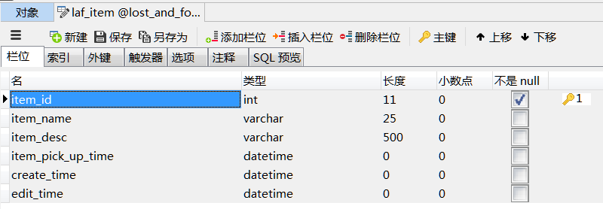
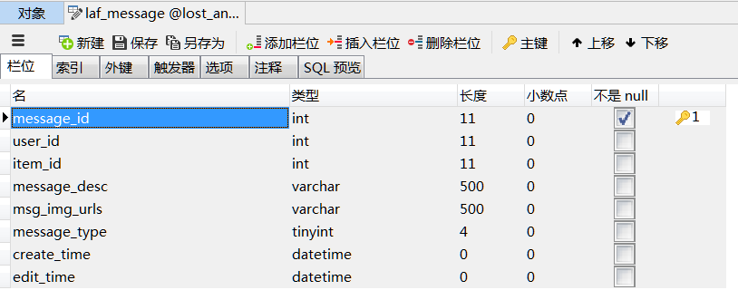
03
概要设计
数据库

Slide 33
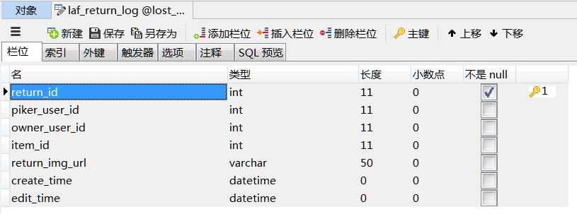
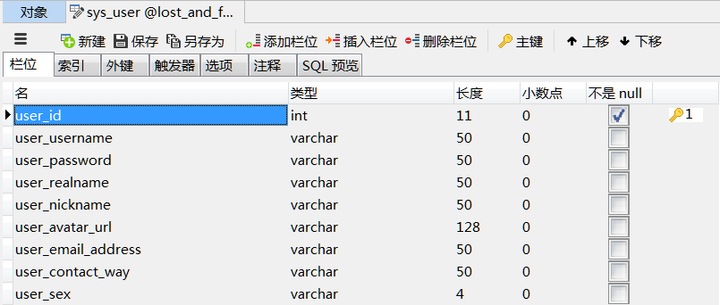
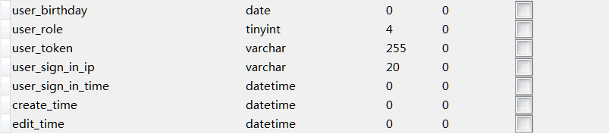
03
概要设计
数据库

Slide 34
03
概要设计
数据库表的说明

Slide 35
03
概要设计
接口
软件接口
内部接口
**************
********************。
用户接口
硬件接口
**********。
*************。

Slide 36
Part Four
详细设计

Slide 37
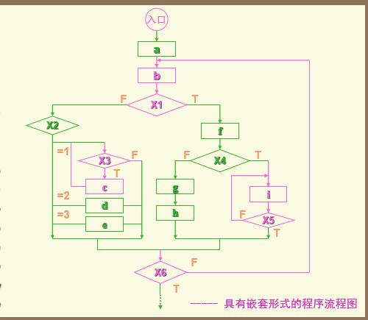
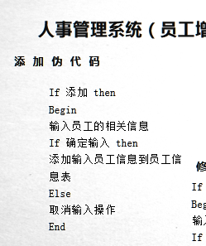
04
详细设计
为每一个模块确定算法
要分别有：程序流程图，伪代码，

Slide 38
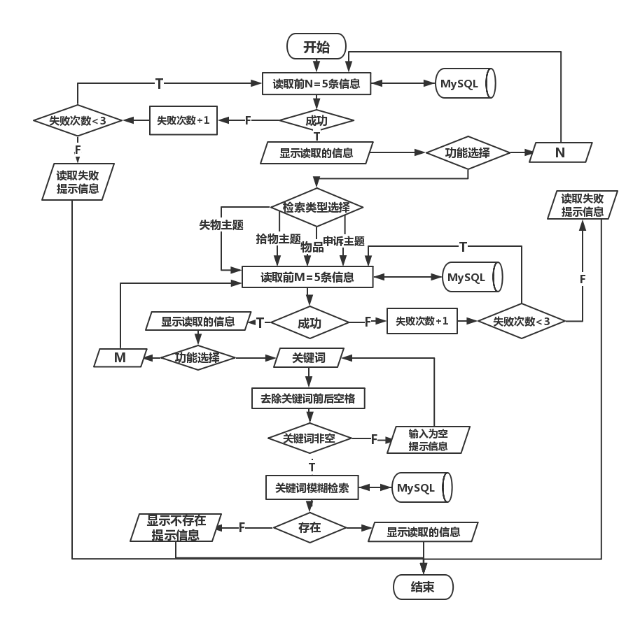
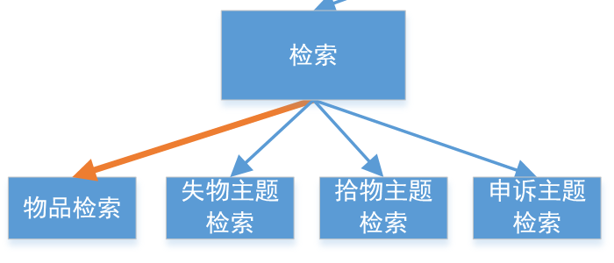
04
详细设计
检索
程序流程图：
对应的SC图：

Slide 39
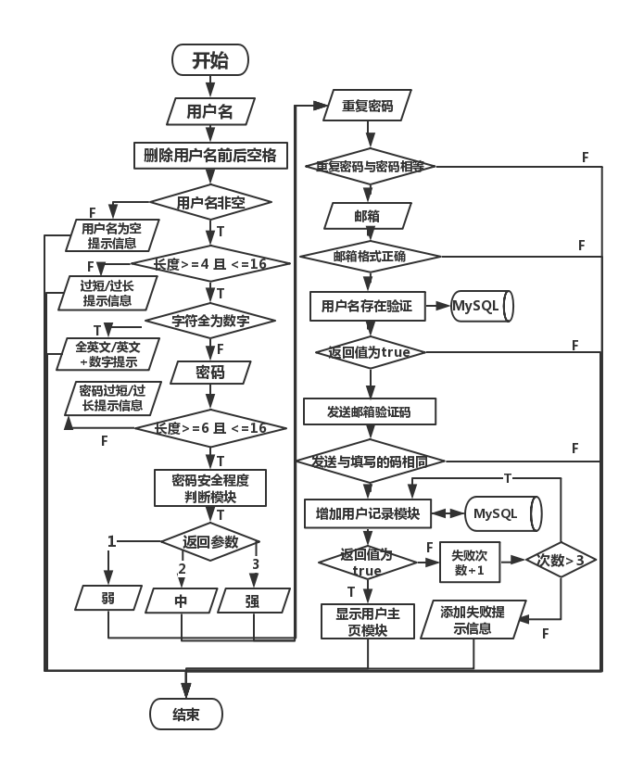
04
详细设计
归还系统
伪代码：

Slide 40
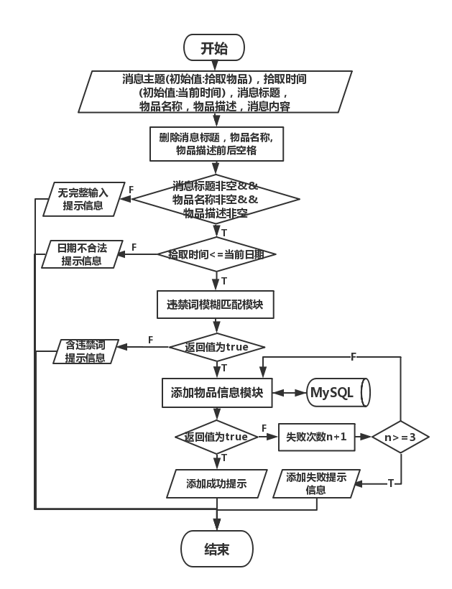
04
详细设计
论坛系统
程序流程图：

Slide 41
04
详细设计
论坛系统
伪代码：

Slide 42
04
详细设计
管理系统
程序流程图：

Slide 43
04
详细设计
管理系统
伪代码：

Slide 44
Part Five
测试

Slide 45
05
测试
1
2
白盒测试
黑盒测试
对软件的过程性细节做细致的检查。这一方法是把测试对象看作一个打开的盒子，它允许测试人员利用程序内部的逻辑 结构及有关信息，来设计或选择测试用例，对程序所有逻辑路径进行测试。
已知产品的功能设计规格，可以进行测试证明每个实现了的功能是否符合要求。

Slide 46
05
测试
白盒测试-登录检测
测试用例：
判定 | 条件 | 取真值 | 取假值
用户名 | 用户名存在数据库中 | T1 | T1
密码 | 密码与对应用户名的密码相同 | T2 | T2
验证码 | 与所给的图片相同 | T3 | T3
条件覆盖法

Slide 47
05
测试
白盒测试-登录检测
条件 | 标记 | 第一个判断取真假分支
用户名存在数据库中 | T1 | ①取真分支
用户名不存在数据库中 | T1 | ②取假分支
密码与对应用户名的密码相同 | T2 | ③取真分支
密码与对应用户名的密码不相同 | T2 | ④取假分支
验证码与所给的图片相同 | T3 | ⑤取真分支
验证码与所给的图片不相同 | T3 | ⑥取假分支

Slide 48
05
测试
白盒测试-登录检测
测试用例 | 条件取值 | 覆盖组合号
（ ） | T1T2T3 | ①③⑤
（ ） | T1T2T3 | ②③⑤
（ ） | T1T2T3 | ①④⑤
（） | T1T2T3 | ①③⑥
（） | T1T2T3 | ②④⑤
（） | T1T2T3 | ②③⑥
（） | T1T2T3 | ①④⑥
（） | T1T2T3 | ②④⑥

Slide 49
Part Two
论文结构

Slide 50
02
Part Two
论文结构
标题数字等都可以通过点击和重新输入进行更改，顶部“开始”面板中可以对字体、字号、颜色、行距等进行修改。建议正文8-14号字，1.3倍字间距。
点击此处添加标题
标题数字等都可以通过点击和重新输入进行更改，顶部“开始”面板中可以对字体、字号、颜色、行距等进行修改。建议正文8-14号字，1.3倍字间距。标题数字等都可以通过点击和重新输入进行更改。
9,300
点击此处添加标题
标题数字等都可以通过点击和重新输入进行更改，顶部“开始”面板中可以对字体、字号、颜色、行距等进行修改。建议正文8-14号字，1.3倍字间距。标题数字等都可以通过点击和重新输入进行更改。
点击此处添加标题
标题数字等都可以通过点击和重新输入进行更改，顶部“开始”面板中可以对字体、字号、颜色、行距等进行修改。建议正文8-14号字，1.3倍字间距。标题数字等都可以通过点击和重新输入进行更改。
点击此处添加标题
标题数字等都可以通过点击和重新输入进行更改，顶部“开始”面板中可以对字体、字号、颜色、行距等进行修改。建议正文8-14号字，1.3倍字间距。标题数字等都可以通过点击和重新输入进行更改。

Slide 51
02
Part Two
论文结构
点击此处添加标题
点击此处添加标题
点击此处添加标题
标题数字等都可以通过点击和重新输入进行更改，顶部“开始”面板中可以对字体、字号、颜色、行距等进行修改。建议正文8-14号字，1.3倍字间距。
1
标题数字等都可以通过点击和重新输入进行更改，顶部“开始”面板中可以对字体、字号、颜色、行距等进行修改。建议正文8-14号字，1.3倍字间距。
2
标题数字等都可以通过点击和重新输入进行更改，顶部“开始”面板中可以对字体、字号、颜色、行距等进行修改。建议正文8-14号字，1.3倍字间距。
3
点击此处添加标题
标题数字等都可以通过点击和重新输入进行更改，顶部“开始”面板中可以对字体、字号、颜色、行距等进行修改。建议正文8-14号字，1.3倍字间距。标题数字等都可以通过点击和重新输入进行更改，顶部“开始”面板中可以对字体、字号、颜色、行距等进行修改。建议正文8-14号字，1.3倍字间距。

Slide 52
Part Three
研究方法

Slide 53

03
Part Three
研究方法
点击此处添加标题
标题数字等都可以通过点击和重新输入进行更改，顶部“开始”面板中可以对字体、字号、颜色、行距等进行修改。建议正文8-14号字，1.3倍字间距。

Slide 54
03
Part Three
研究方法
1
2
3
点击此处添加标题
点击此处添加标题
点击此处添加标题
标题数字等都可以通过点击和重新输入进行更改，顶部“开始”面板中可以对字体、字号、颜色、行距等进行修改。建议正文8-14号字，1.3倍字间距。
标题数字等都可以通过点击和重新输入进行更改，顶部“开始”面板中可以对字体、字号、颜色、行距等进行修改。建议正文8-14号字，1.3倍字间距。
标题数字等都可以通过点击和重新输入进行更改，顶部“开始”面板中可以对字体、字号、颜色、行距等进行修改。建议正文8-14号字，1.3倍字间距。

Slide 55
03
Part Three
研究方法
点击此处添加标题
点击此处添加标题
标题数字等都可以通过点击和重新输入进行更改，顶部“开始”面板中可以对字体、字号、颜色、行距等进行修改。建议正文8-14号字，1.3倍字间距。标题数字等都可以通过点击和重新输入进行更改。
标题数字等都可以通过点击和重新输入进行更改，顶部“开始”面板中可以对字体、字号、颜色、行距等进行修改。建议正文8-14号字，1.3倍字间距。标题数字等都可以通过点击和重新输入进行更改。
S
W
点击此处添加标题
点击此处添加标题
标题数字等都可以通过点击和重新输入进行更改，顶部“开始”面板中可以对字体、字号、颜色、行距等进行修改。建议正文8-14号字，1.3倍字间距。标题数字等都可以通过点击和重新输入进行更改。
O
T
标题数字等都可以通过点击和重新输入进行更改，顶部“开始”面板中可以对字体、字号、颜色、行距等进行修改。建议正文8-14号字，1.3倍字间距。标题数字等都可以通过点击和重新输入进行更改。

Slide 56
Part Four
分析讨论

Slide 57
04
Part Four
分析讨论
 | TITLE HERE | TITLE HERE | TITLE HERE | TITLE HERE
TITLE HERE | xxx | xxx | xxx | xxx
TITLE HERE | xxx | xxx | xxx | xxx
TITLE HERE | xxx | xxx | xxx | xxx
TITLE HERE | xxx | xxx | xxx | xxx
9,300
点击此处添加标题
标题数字等都可以通过点击和重新输入进行更改，顶部“开始”面板中可以对字体、字号、颜色、行距等进行修改。建议正文8-14号字，1.3倍字间距。

Slide 58
04
Part Four
分析讨论
75%
点击此处添加标题
标题数字等都可以通过点击和重新输入进行更改，顶部“开始”面板中可以对字体、字号、颜色、行距等进行修改。建议正文8-14号字，1.3倍字间距。

Slide 59
04
Part Four
分析讨论
点击此处添加标题
标题数字等都可以通过点击和重新输入进行更改，顶部“开始”面板中可以对字体、字号、颜色、行距等进行修改。建议正文8-14号字，1.3倍字间距。
点击此处添加标题
标题数字等都可以通过点击和重新输入进行更改，顶部“开始”面板中可以对字体、字号、颜色、行距等进行修改。建议正文8-14号字，1.3倍字间距。

Slide 60
Part Five
主要结论

Slide 61
05
Part Five
主要结论
TEXT HERE
标题数字等都可以通过点击和重新输入进行更改。
TEXT HERE
标题数字等都可以通过点击和重新输入进行更改。
点击此处添加标题
标题数字等都可以通过点击和重新输入进行更改。
TEXT HERE
TEXT HERE
标题数字等都可以通过点击和重新输入进行更改。
标题数字等都可以通过点击和重新输入进行更改。

Slide 62
05
Part Five
主要结论
TITLE HERE
ADD YOUR TEXT
TITLE HERE
ADD YOUR TEXT
TITLE HERE
ADD YOUR TEXT
点击此处添加标题
标题数字等都可以通过点击和重新输入进行更改，顶部“开始”面板中可以对字体、字号、颜色、行距等进行修改。建议正文8-14号字，1.3倍字间距。
点击此处添加标题
标题数字等都可以通过点击和重新输入进行更改，顶部“开始”面板中可以对字体、字号、颜色、行距等进行修改。建议正文8-14号字，1.3倍字间距。

Slide 63
Part Six
参考文献

Slide 64
06
Part Six
参考文献
1.期刊类
[序号]作者.篇名[J].刊名，出版年份，卷号（期号）：起止页码.
2.专著类
[序号]作者.书名[M].出版地：出版社，出版年份：起止页码.
3.报纸类
[序号]作者.篇名[N].报纸名，出版日期（版次）.
4.论文集
[序号]作者.篇名[C].出版地：出版者，出版年份：起始页码.
5.学位论文
[序号]作者.篇名[D].出版地：保存者，出版年份：起始页码.
6.研究报告
[序号]作者.篇名[R].出版地：出版者，出版年份：起始页码.
7.条例
[序号]颁布单位.条例名称.发布日期
8.译著
[序号]原著作者. 书名[M].译者，译.出版地：出版社，出版年份：起止页码.

Slide 65
THANK YOU
FOR WATCHING
指导老师：PPT教授
报告人：清风素材

